Slide 1
HOẠT ĐỘNG LUYỆN TẬP
VÒNG QUAY
MAY MẮN
8
7
7
9
10
8
1
2
3
9
7
STOP
4
5
6
PLAY

Slide 2
Câu 1.Nhà Lý thành lập vào năm nào?
A. 1009
B. 1010
C . 1042
D. 1054
Sile chính

Slide 3
2. nhà Lý dời đô từ Hoa Lư về ….
A . Cổ Loa
B. Đại La
C. Phú Xuân
D. Đại Việt
Sile chính

Slide 4
Câu 3. năm 1054 vua Lý Thánh Tông đổi tên nước là
A. Văn Lang
B. Vạn Xuân
C. Đại Cồ Việt
D. Đại Việt
Sile chính

Slide 5
Câu 4.Bộ luật Hình thư của nhà Lý ban hành năm?
A. 1009
B. 1010
C. 1042.
D. 1054
Sile chính

Slide 6
Câu 5.Quân đội nhà Lý thực hiện theo chính sách nào?
A. Cấm quân
B. Ngụ binh ư nông
C. Quun địa phương
D. Giỏi võ.
Sile

Slide 7
Câu 6. Đinh Bộ Lĩnh lập căn cứ của mình ở đâu để dẹp loạn 12 sứ quân?
Cổ Loa
B. Phong Châu
D. Hoa Lư ( Linh Bình)
C. Bạch Hạc
Sile chính

Slide 8
VẬN DỤNG: vẽ sơ đồ bộ máy nhà nước thời lý
*Trung ương:
* Địa Phương:

Slide 9
Bộ máy chính quyền thời Lý.
*Trung ương:
VUA
QUAN ĐẠI THẦN
CÁC QUAN VĂN
CÁC QUAN VÕ
* Địa Phương:
Đó là chính quyền quân chủ nhưng khoảng cách giữa chính quyền với dân, giữa vua với dân chưa phải là xa lắm. Nhà Lý luôn coi dân là gốc rễ sâu bền.
24 LỘ, PHỦ
HUYỆN
HƯƠNG XÃ

Slide 10
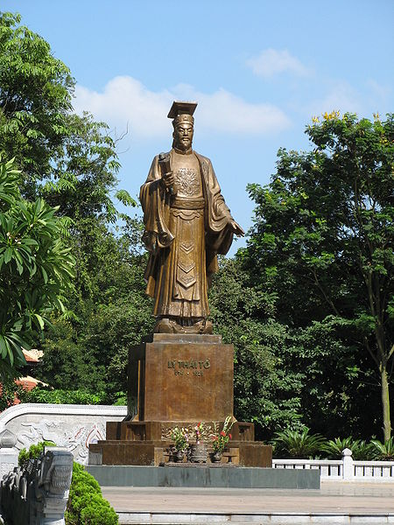
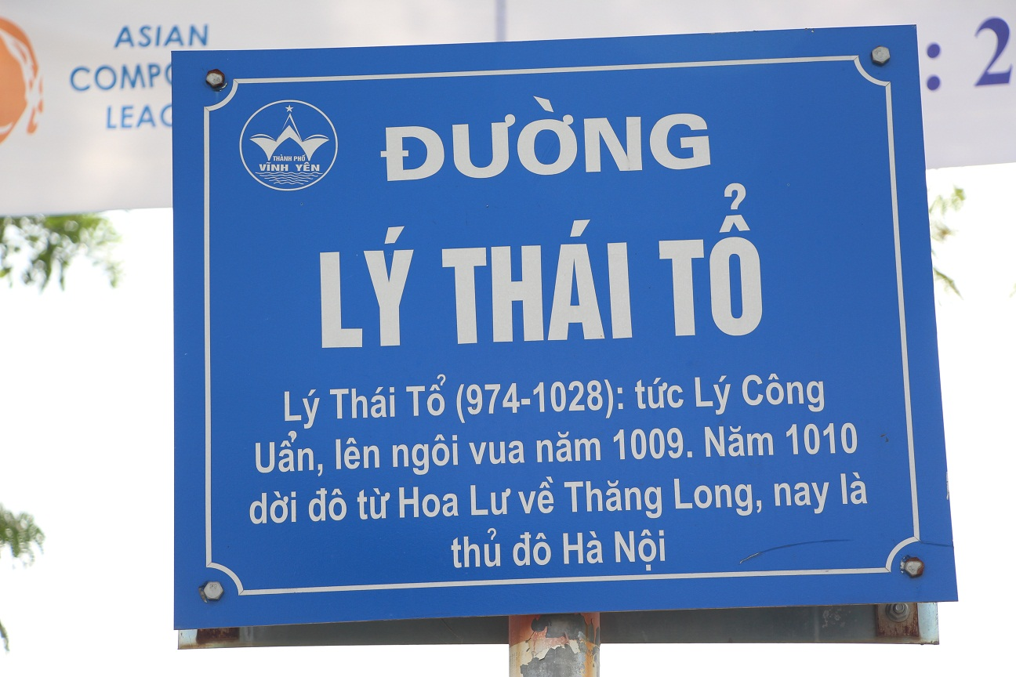
Tượng vua Lí Công Uẩn (Lý Thái Tổ) tại Hồ Hoàn Kiếm, Hà Nội (dựng năm 2004).

Slide 11
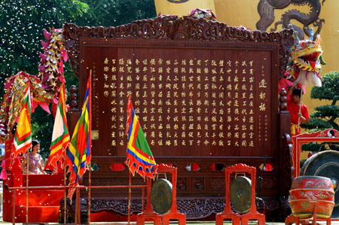
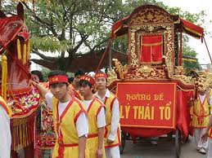
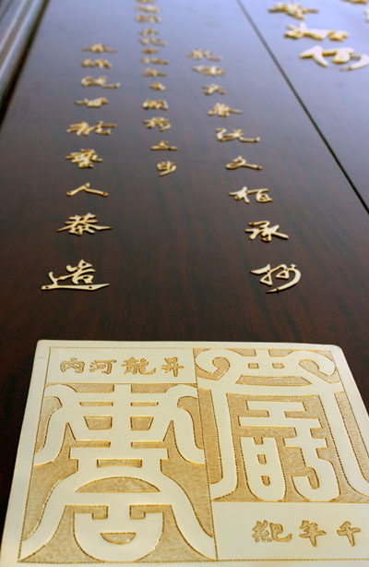
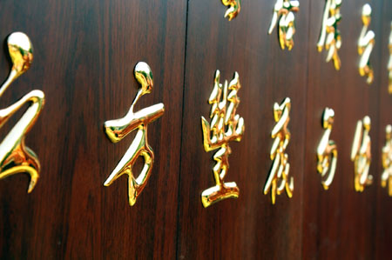
HÌNH ẢNH VỀ ĐẠI LỄ NGHÌN NĂM VĂN HIẾN
Chiếu dời đô được đặt ở vườn hoa Lí Thái Tổ- Ba Đình- Hà Nội
1010-2010
Hoàng Thành Thăng Long được Unesco công nhận là di sản văn thế giới nhân dịp khai mạc Đại lễ nghìn năm Thăng Long.
Mỗi chữ cao 2cm
214 chữ đều được mạ vàng

Slide 12
CHÀO CÁC EM, HẸN GẶP LẠI

